Slide 1
Підземна теодолітна зйомка
Підземна теодолітна зйомка – це сукупність кутових і лінійних вимірювань з наступним обчисленням прямокутних координат Х та Y системи пунктів в гірничій виробці. Ця методика є фундаментальною для маркшейдерської справи та забезпечує точне позиціонування об'єктів під землею.
В залежності від форми теодолітного ходу, вони можуть бути замкненими або розімкненими. При прокладанні теодолітного ходу виконують вимірювання горизонтального кута між двома сусідніми сторонами ходу, вертикальний кут нахилу сторони і довжину кожної сторони.

Slide 2
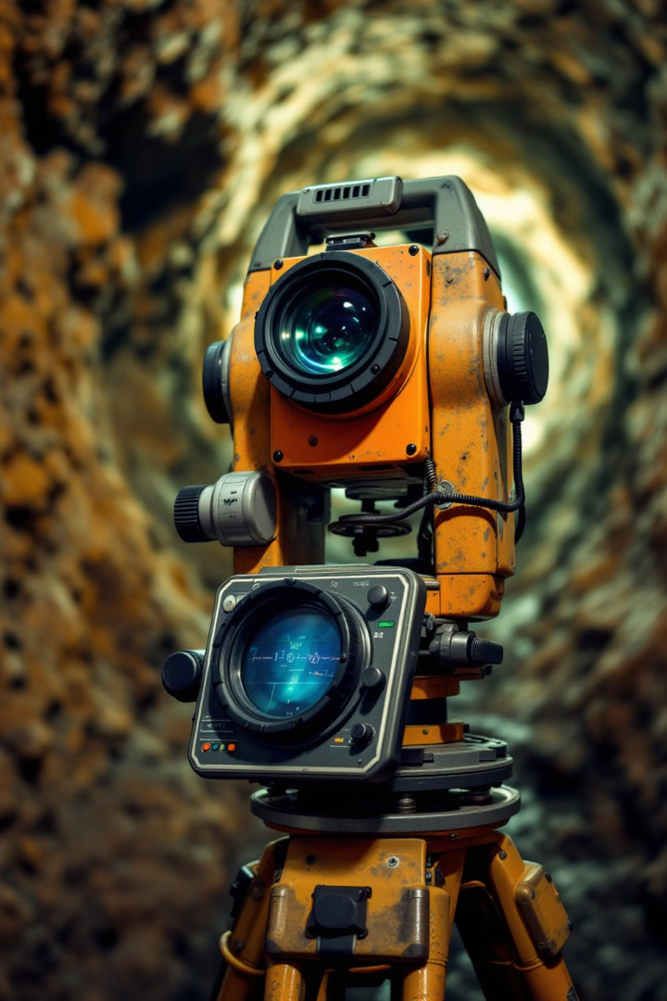
Основні принципи теодолітної зйомки
Вимірювання горизонтальних кутів
При виконанні горизонтальної зйомки вимірюють ліві по ходу кути між сусідніми сторонами теодолітного ходу.
Вимірювання довжин
Довжини сторін вимірюються компарованими стрічками, рулетками або світловіддалемірами залежно від необхідної точності.
Визначення дирекційних кутів
На основі виміряних кутів обчислюються дирекційні кути сторін теодолітного ходу.
Обчислення координат
За виміряними кутами та довжинами обчислюються прирости координат та координати пунктів теодолітного ходу.

Slide 3
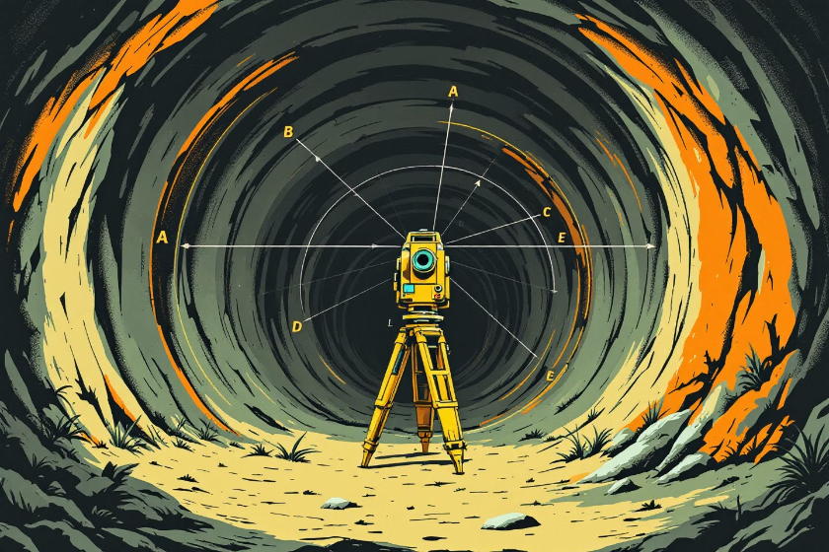
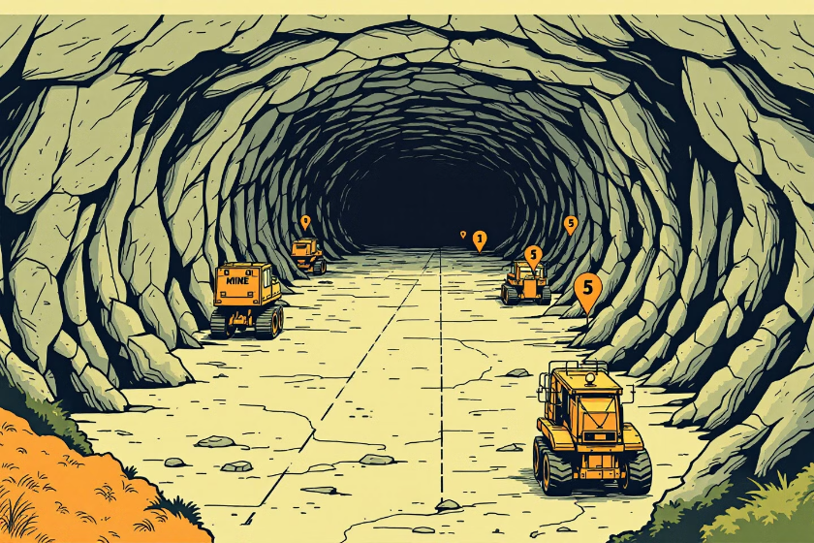
Види теодолітних ходів
Замкнений хід
Розімкнений хід
Початковий і кінцевий пункти такого ходу збігаються. Це дозволяє контролювати точність вимірювань через обчислення нев'язок. Замкнені ходи забезпечують вищу точність і надійність результатів.
Початковий і кінцевий пункти такого ходу різні. Такі ходи прокладають між пунктами з відомими координатами. Вони використовуються, коли неможливо створити замкнений хід через особливості гірничих виробок.

Slide 4
Опорні мережі
Призначення
Прокладаються по головним підготовчим виробкам від ствола до границь шахтного поля, забезпечуючи основу для всіх подальших зйомок.
Структура
Полігонометричні ходи опорних мереж повинні бути замкненими, прокладатися між пунктами з твердими координатами і твердими дирекційними кутами при них.
Точність
Для вимірювання кутів використовують теодоліти з точністю не менше 30''. Точність вимірювання довжини сторони 1:3000.
Оновлення
Опорні мережі поповнюються через 300-500м просування вибою основної підготовчої виробки.

Slide 5
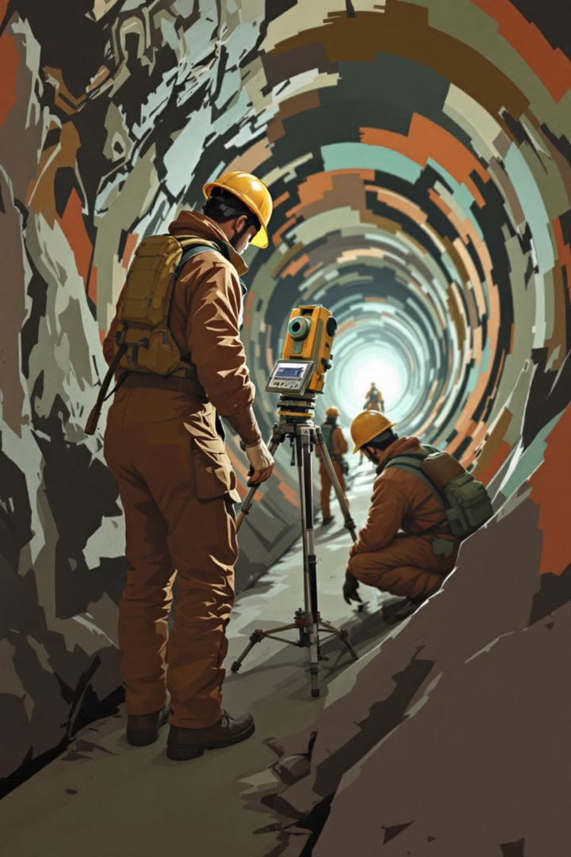
Зйомочна мережа 1-го розряду
Призначення
Призначена для зйомки підготовчих виробок і для розв'язку різних аналітичних задач у підземному просторі шахти.
Структура
Складається із замкнутих або розімкнутих теодолітних ходів, які на початку і кінці опираються на пункти опорної мережі.
Точність вимірювань
Кути вимірюються із точністю не нижче 60'', середня квадратична похибка горизонтального кута 45''.
Методика вимірювань
Довжина сторін вимірюється компарованою стрічкою або оптичним віддалеміром в прямому та оберненому напрямках. Різниця між двома вимірами не повинна перевищувати 1:1000 виміряної довжини.

Slide 6
Зйомочні мережі 2-го розряду
Структура
Розташування
Складаються з теодолітних або кутомірних ходів з довжиною до 0,5 км
Прокладаються між пунктами вищих розрядів по нарізним і очисним виробкам
Точність
Призначення
Середня квадратична похибка вимірювання кутів не повинна перевищувати 3'
Призначені для зйомки очисних і нарізних виробок
Зйомочні мережі 2-го розряду є важливою складовою підземних маркшейдерських мереж. Вони забезпечують достатню точність для вирішення більшості практичних задач при розробці родовищ корисних копалин. Довжина сторін у таких мережах вимірюється стальними рулетками з округленням вимірів до 1см.

Slide 7
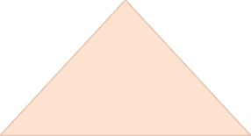
Мережі підвищеної точності
Найвища точність
Перевищує стандартні вимоги
Спеціальні задачі
Для вирішення критичних інженерних проблем
Індивідуальна програма
Розробляється для кожного конкретного випадку
Мережі підвищеної точності призначені для вирішення найбільш важливих задач у підземному просторі. Такі мережі створюються, коли потрібна особлива точність, наприклад, при проходці зустрічних виробок, при будівництві підземних споруд складної конфігурації, або при розробці цінних родовищ.
При створенні таких мереж точність лінійних і кутових вимірів визначається по спеціально розробленій програмі для кожного конкретного випадку. Виміри виконуються в умовній системі координат, що дозволяє мінімізувати вплив похибок вихідних даних.

Slide 8
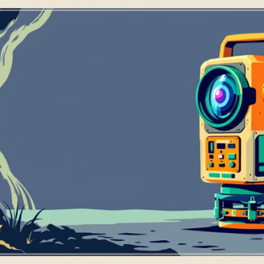
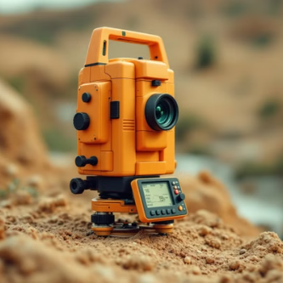
Інструменти для теодолітної зйомки
Для виконання підземної теодолітної зйомки використовується спеціалізоване обладнання, яке повинно відповідати вимогам точності та бути пристосованим до складних умов підземних виробок. Основними інструментами є теодоліти різних класів точності, компаровані стрічки та рулетки, світловіддалеміри, лазерні далекоміри, а також спеціальні маркшейдерські марки та репери.

Slide 9
Методика виконання теодолітної зйомки
Рекогносцировка
Обстеження виробки, вибір місць для встановлення пунктів теодолітного ходу, визначення оптимальної схеми ходу.
Закріплення пунктів
Встановлення маркшейдерських марок або реперів у покрівлі, підошві або боках виробки для фіксації пунктів теодолітного ходу.
Вимірювання кутів
Встановлення теодоліта на пункті, центрування, горизонтування та вимірювання горизонтальних і вертикальних кутів.
Вимірювання довжин
Вимірювання довжин сторін теодолітного ходу за допомогою компарованих стрічок, рулеток або світловіддалемірів.
Обчислення координат
Обробка результатів вимірювань, обчислення дирекційних кутів, приростів координат та координат пунктів.

Slide 10
Особливості вимірювання кутів
Горизонтальні кути
Вертикальні кути
Контрольні виміри
Вимірюються як ліві по ходу кути між сусідніми сторонами теодолітного ходу. Вимірювання виконується способом прийомів або способом кругових прийомів.
Вимірюються для визначення перевищень між пунктами та приведення похилих відстаней до горизонту. Вимірюються при двох положеннях вертикального круга.
Для підвищення точності та контролю кути вимірюються кількома прийомами. Розбіжність між прийомами не повинна перевищувати допустимих значень.

Slide 11
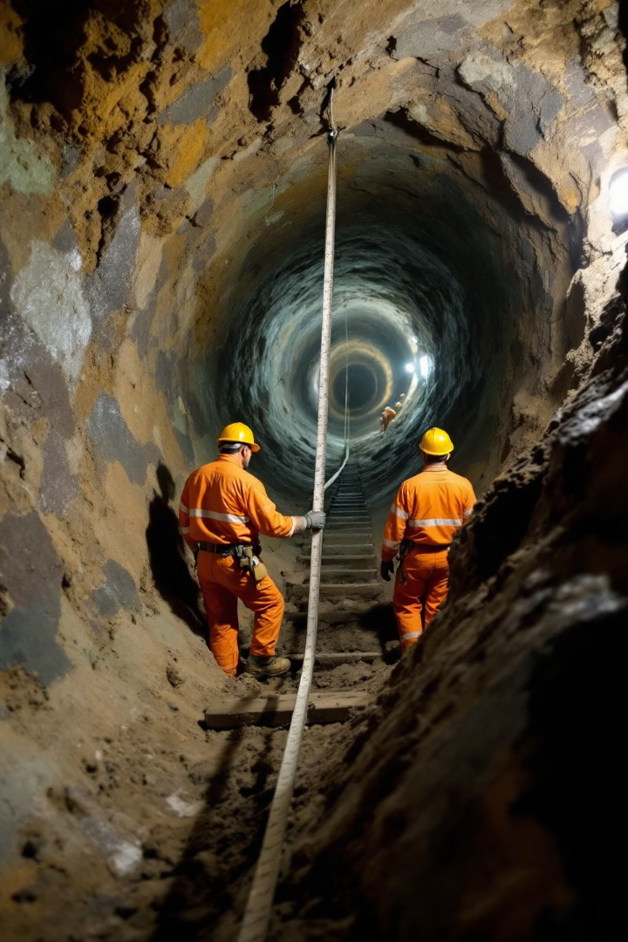
Особливості вимірювання довжин
Компаровані стрічки
Використовуються для вимірювання довжин сторін опорних мереж та мереж 1-го розряду. Вимірювання виконується в прямому та зворотному напрямках.
Сталеві рулетки
Застосовуються для вимірювання довжин сторін мереж 2-го розряду. Вимірювання виконується з округленням до 1 см.
Світловіддалеміри
Використовуються для вимірювання довжин сторін опорних мереж та мереж 1-го розряду. Забезпечують високу точність вимірювань.
Поправки
До виміряних довжин вводяться поправки за компарування, температуру, нахил та приведення до горизонту.

Slide 12
Обчислення координат пунктів теодолітного ходу
Обчислення дирекційних кутів
На основі виміряних кутів та початкового дирекційного кута
Обчислення приростів координат
За дирекційними кутами та довжинами сторін
Врівноваження приростів
Розподіл нев'язок пропорційно довжинам сторін
Обчислення координат
Додавання врівноважених приростів до координат попередніх пунктів
Процес обчислення координат пунктів теодолітного ходу є важливим етапом підземної теодолітної зйомки. Точність обчислень безпосередньо впливає на якість маркшейдерського забезпечення гірничих робіт та безпеку ведення підземних робіт.

Slide 13
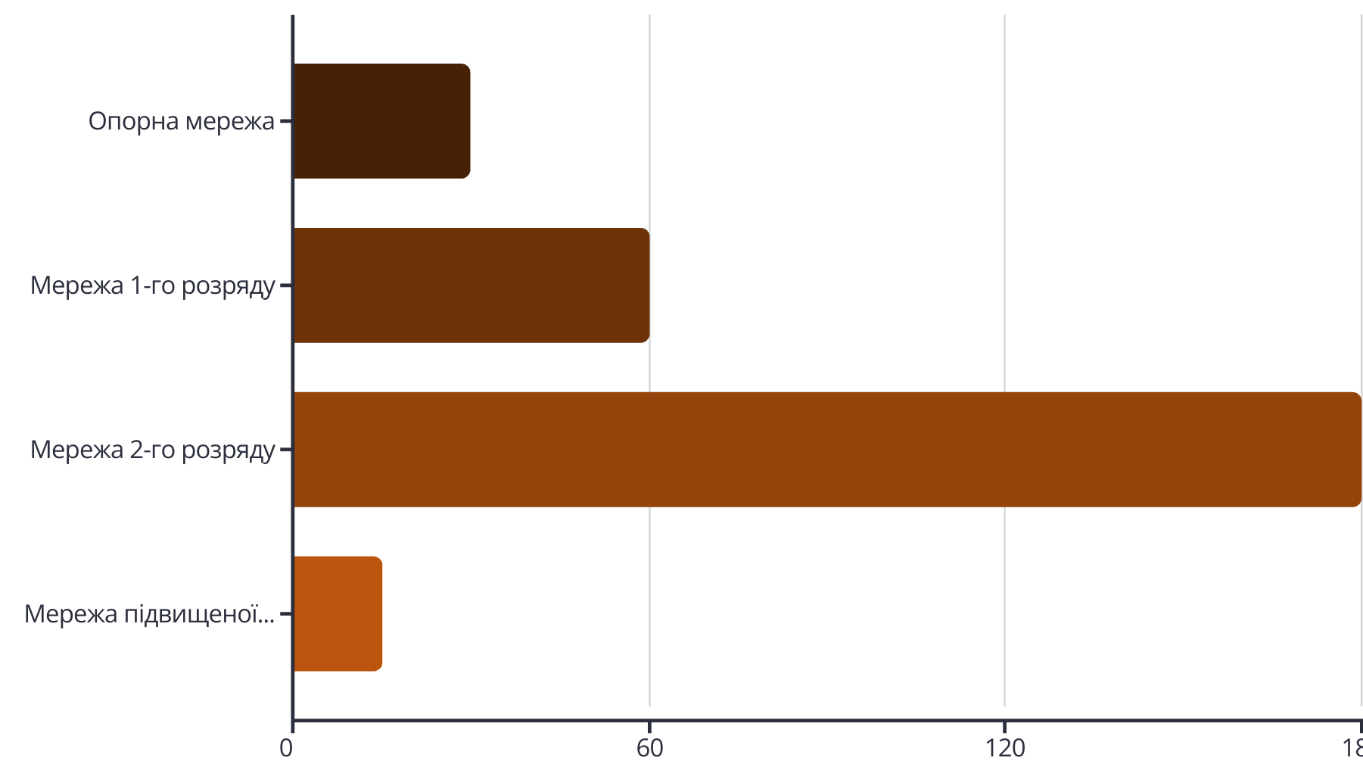
Контроль точності теодолітної зйомки
Контроль точності теодолітної зйомки є необхідною умовою забезпечення якості маркшейдерських робіт. Для замкнених теодолітних ходів контроль здійснюється шляхом обчислення кутової та лінійної нев'язок. Для розімкнених ходів контроль здійснюється шляхом порівняння обчислених координат кінцевого пункту з його відомими координатами.
Допустимі значення нев'язок залежать від типу мережі та умов вимірювань. Для опорних мереж та мереж підвищеної точності вимоги до точності є найвищими.

Slide 14
Практичне застосування підземної теодолітної зйомки
100%
±5см
Точність проходки
Допустима похибка
Забезпечення точного напрямку проходки гірничих виробок
При зустрічі зустрічних вибоїв
30-50м
2-3х
Крок зйомки
Підвищення продуктивності
Оптимальна відстань між пунктами теодолітного ходу
При використанні сучасних технологій зйомки
Підземна теодолітна зйомка є основою для вирішення багатьох практичних задач гірничої справи. Вона забезпечує точне визначення положення гірничих виробок, контроль за їх проходкою, розрахунок об'ємів видобутку корисних копалин, проектування нових виробок та багато інших важливих завдань.
Сучасні технології, такі як лазерне сканування та цифрові теодоліти, значно підвищують ефективність та точність підземної теодолітної зйомки, що сприяє підвищенню безпеки та економічності гірничих робіт.

